Slide 1
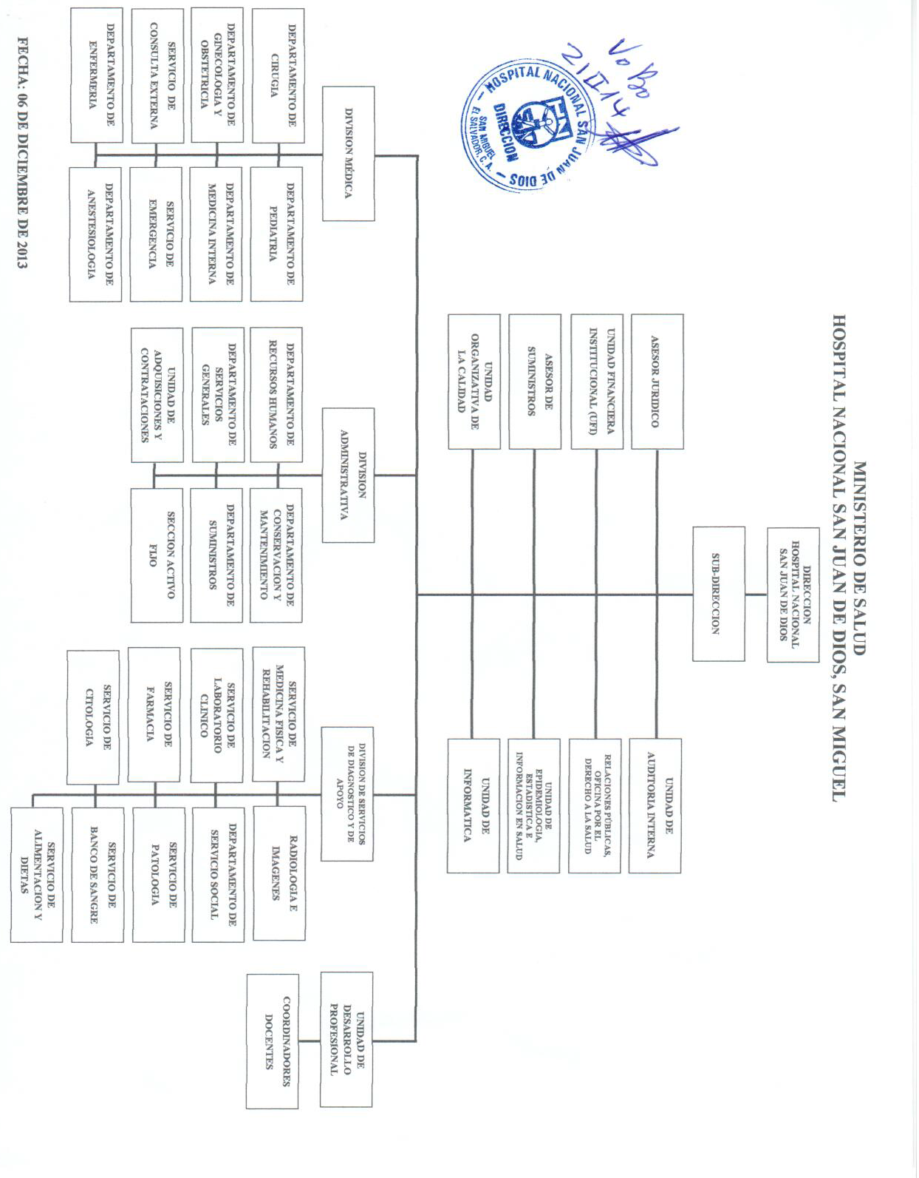

Slide 2
Dirección
Hospital Nacional San Juan de Dios
Total de Empleados 21
14 Mujeres
7 Hombres
Competencias y Facultades:
Planificación, Dirección, Organización, Supervisión y evaluación de los programas y actividades médicas-cientificas y administrativas del establecimiento.

Slide 3
Sub Dirección
Total de Empleados 2
1 Mujeres
1 Hombres
Competencias y Facultades:
Planificación, Organización y supervisión en coordinación directa con el Director; las actividades técnico-administrativas del establecimiento.

Slide 4
Asesor Jurídico
Total de Empleados 1
1 Hombres
Competencias y Facultades:
Brindar asesoría en materia legal

Slide 5
Unidad Financiera Institucional
(UFI)
Total de Empleados 14
12 Mujeres
2 Hombres
Competencias y Facultades:
Administrar los recursos financieros de la Institución, de manera que se efectúe un uso racional y oportuno de dichos recursos, acorde a las necesidades del Hospital.

Slide 6
Asesor de Suministros
Total de Empleados 1
1 Mujeres
Competencias y Facultades:
Coordinar y Asesorar las actividades relacionadas a la gestión de medicamentos, insumos médicos y reactivos.

Slide 7
Unidad Organizativa de la Calidad
Total de Empleados 1
1 Mujeres
Competencias y Facultades:
Asesorar en la formulación de planes de mejora de los resultados de evaluación de los estándares de calidad para la implementación de la estrategia de la mejora continua de la calidad, monitoreo y supervisión del cumplimiento de los estándares de calidad de los servicios de hospitalización, emergencia y consulta externa.

Slide 8
Unidad de Auditoria Interna
Total de Empleados 1
1 Mujeres
Competencias y Facultades:
Aplicación de proceso de contraloría a todos los ambientes Hospitalario

Slide 9
Relaciones Publicas, Oficina por el Derecho a la Salud
Total de Empleados 4
3 Mujeres
1 Hombres
Competencias y Facultades:
Manejo de información intra y extra hospitalaria

Slide 10
Unidad de Epidemiologia, Estadística e Información en Salud
Total de Empleados 44
33 Mujeres
11 Hombres
Competencias y Facultades:
Planificación, organización y control de las actividades administrativas en apoyo a la ejecución de programas de la Unidad de Vigilancia Sanitaria. Manejar información estadística de atención a los usuarios y reportar a las instancias según requerimientos

Slide 11
Unidad de Informática
Total de Empleados 3
3 Hombres
Competencias y Facultades:
Soporte técnico en informática a todas las áreas.

Slide 12
División Medica
Total de Empleados 73
43 Mujeres
30 Hombres
Competencias y Facultades:
Planificación, Organización, Dirección y Supervisión de las diferentes actividades de los Departamentos Médicos del Hospital

Slide 13
Departamento de Cirugía
Total de Empleados 66
8 Mujeres
58 Hombres
Competencias y Facultades:
Planificación, organización y supervisión del cumplimiento de funciones administrativas, médico preventivo, asistenciales, investigación y docencia del Departamento de Cirugía

Slide 14
Departamento de Ginecología y Obstetricia
Total de Empleados 47
41 Mujeres
6 Hombres
Competencias y Facultades:
Planificación, organización y supervisión del cumplimiento de funciones administrativas, médico preventivo, asistenciales, investigación y docencia del Departamento de Ginecología

Slide 15
Servicio de Consulta Externa
Total de Empleados 11
7 Mujeres
4 Hombres
Competencias y Facultades:
Coordinación y programación de actividades relativas a la atención de la consulta preventiva programada

Slide 16
Departamento de Enfermería
Total de Empleados 501
471 Mujeres
30 Hombres
Competencias y Facultades:
Aplicación del proceso administrativo con alto grado de responsabilidad en el quehacer de enfermería, a nivel hospitalario, asegurando

Slide 17
Departamento de Pediatría
Total de Empleados 58
34 Mujeres
24 Hombres
Competencias y Facultades:
Planificación, organización y supervisión del cumplimiento de funciones administrativas, médico preventivo, asistenciales, investigación y docencia del Departamento de Pediatría

Slide 18
Departamento de Medicina Interna
Total de Empleados 79
28 Mujeres
51 Hombres
Competencias y Facultades:
Planificación, organización y supervisión del cumplimiento de funciones administrativas, médico preventivo, asistenciales, investigación y docencia del Departamento de Medicina Interna

Slide 19
Servicio de Emergencia
Total de Empleados 28
13 Mujeres
15 Hombres
Competencias y Facultades:
Planificación, organización y supervisión de las actividades administrativas, medico-asistenciales y docentes de la Unidad.

Slide 20
Departamento de Anestesiología
Total de Empleados 38
21 Mujeres
17 Hombres
Competencias y Facultades:
Proporcionar servicios de anestesia a los pacientes en el área de sala de operaciones

Slide 21
División Administrativa
Total de Empleados 1
1 Hombres
Competencias y Facultades:
Planificación, organización y control de las actividades administrativas en apoyo a la ejecución de programas de conservación y mantenimiento

Slide 22
Departamento de Recursos Humanos
Total de Empleados 7
7 Mujeres
Competencias y Facultades:
Planificación, Organización, Ejecución, Control, y supervisión de las actividades que desarrolla el Departamento de Recursos Humanos.

Slide 23
Departamento de Servicios Generales
Total de Empleados 77
43 Mujeres
34 Hombres
Competencias y Facultades:
Organización y distribución del recurso humano del área en los distintos ambientes hospitalarios, Desarrollar programar las actividades relacionadas con la comunicación intra y extra hospitalaria

Slide 24
Unidad de Adquisiciones y Contrataciones
Total de Empleados 6
3 Mujeres
3 Hombres
Competencias y Facultades:
Ejecutar procesos de adquisiciones y contrataciones de conformidad con las políticas, lineamientos y disposiciones técnicas que sean establecidas por la UNAC.

Slide 25
Departamento de Conservación y Mantenimiento
Total de Empleados 27
1 Mujeres
26 Hombres
Competencias y Facultades:
Conservación y mantenimiento (preventivo y correctivo) del mobiliario, equipo e infraestructura

Slide 26
Departamento de Suministros
Total de Empleados 21
10 Mujeres
11 Hombres
Competencias y Facultades:
Almacenamiento, Resguardo y distribución de los insumos médicos de uso hospitalario

Slide 27
Sección de Activo Fijo
Total de Empleados 1
1 Hombres
Competencias y Facultades:
Controlar los bienes del hospitalario por medio de un inventario actualizada

Slide 28
División de Servicios de Diagnostico y de Apoyo
Total de Empleados 0
0 Mujeres
0 Hombres
Competencias y Facultades:
Planificación, Organización, Dirección y Supervisión de las diferentes actividades de los Departamentos bajo su cargo.

Slide 29
Servicio de Medicina Física y Rehabilitación
Total de Empleados 4
4 Mujeres
Competencias y Facultades:
Atender pacientes en rehabilitación por medio de terapia física.

Slide 30
Servicio de Laboratorio Clínico
Total de Empleados 29
25 Mujeres
4 Hombres
Competencias y Facultades:
Proporcionar resultados de exámenes de laboratorio para el tratamiento de pacientes

Slide 31
Servicio de Farmacia
Total de Empleados 29
24 Mujeres
5 Hombres
Competencias y Facultades:
Despacho de recetas de las prescripciones médicas

Slide 32
Servicio de Citología
Total de Empleados 11
10 Mujeres
1 Hombres
Competencias y Facultades:
Estudios diagnósticos de muestras de citología

Slide 33
Radiología e Imágenes
Total de Empleados 26
10 Mujeres
16 Hombres
Competencias y Facultades:
Coordina actividades técnica, administrativas del servicios de radiología. Tomar de radiografía y realización de estudios radiológicos especializados

Slide 34
Departamento de Servicio Social
Total de Empleados 8
8 Mujeres
Competencias y Facultades:
Investigación diagnostico y tratamiento social de los casos atendidos

Slide 35
Servicio de Patología
Total de Empleados 10
5 Mujeres
5 Hombres
Competencias y Facultades:
Proporcionar resultados de exámenes de laboratorio patológico para el tratamiento de pacientes

Slide 36
Servicio de Banco de Sangre
Total de Empleados 14
9 Mujeres
5 Hombres
Competencias y Facultades:
Proveer de los servicios de sangre humana que se utilizan en pacientes en tratamiento quirúrgico.

Slide 37
Servicio de Alimentación y Dietas
Total de Empleados 17
16 Mujeres
1 Hombres
Competencias y Facultades:
Preparación, distribución y control de alimentos y dietas a pacientes hospitalizados

Slide 38
Unidad de Desarrollo Profesional
Total de Empleados 3
3 Hombres
Competencias y Facultades:
Coordinación de la actividad académica, docente e investigación en conjunto con las instituciones formadoras

Slide 39
Coordinadores Docentes
Total de Empleados 2
2 Hombres
Competencias y Facultades:
Coordina la actividad académica, docente e investigación de las área de medicas

